Slide 1
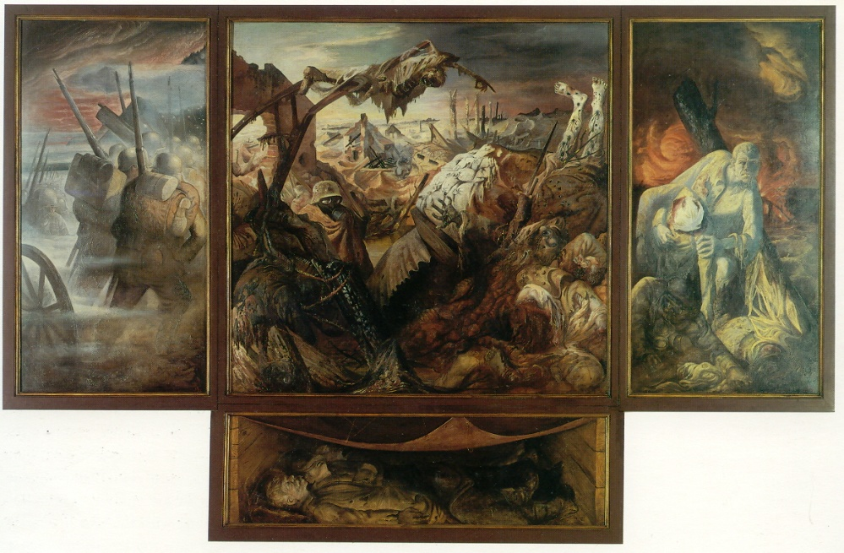
HISTOIRE DES ARTS
Collège
Les arts entre liberté et propagande
(de 1910 à 1945)
Inspection d’Académie
Inspection Pédagogique Régionale
Pôle de compétences numériques
Histoire des Arts
Image

Slide 2
Entre commande, engagement ou dénonciation, comment l’artiste va-t-il se positionner face à la Première Guerre mondiale ?
Dans la tourmente de la bataille ou à l’arrière, les Hommes (missionnés, combattants, pacifiste…) ont créé, écrit, composé des œuvres.
Qu’en est-il de l’action des artistes engagés dans la modernité ou dans les avant-gardes ?
L’expérience de la guerre a-t-elle joué un rôle dans leur parcours artistique ?
Le conflit a-t ’il eu des répercussions sur la création ?
Ce dossier propose quelques exemples d’œuvres que la guerre a inspirées à des artistes qui ont participé au combat, et d’autres dont les auteurs ont saisi ce thème bien des années plus tard. Chacun, à sa manière, tente d’évoquer les combats, la peur face à la mort mais aussi, parfois, une certaine fascination face à cette guerre.

Slide 3
Domaines artistiques : - arts du langage : littérature écrite - arts du quotidien : affiches de propagandes, art des tranchées - arts du son : musique ... - arts du visuel : arts plastiques, BD, cinéma...
Thématiques : - arts, états et pouvoir - arts, techniques et expressions - arts, ruptures, continuités
Disciplines concernées :
- allemand - anglais - arts plastiques - éducation musicale - français - histoire géographie

Slide 4
LA GLORIFICATION DE LA GUERRE
Le futurisme italien allie une vision radicale de refondation de la société à un total renouvellement artistique. Le manifeste de Marinetti de Janvier 1909 pose en onze points le programme d’une véritable révolution culturelle.
Pour Marinetti, l’histoire ne s’exprime que par la violence. La violence picturale devient synonyme du dynamisme d’un peuple, tandis que la modération des couleurs et des sujets renvoie à la vieillesse et à la mort.
Les formules fracassantes et provocatrices condamnent le culte des chefs-d’œuvre et des musées :
« Il n’y a plus de beauté que dans la lutte. Pas de chef d’œuvre sans caractère agressif. La poésie doit être un assaut violent contre les forces inconnues, pour les sommer de se coucher devant l’homme ».
Les œuvres des futuristes italiens glorifient la guerre et le combat. Ils se font entendre aussi pour l’intervention de l’France dans la guerre.
“Nous voulons glorifier la guerre, seule hygiène du monde, le militarisme, le patriotisme, le geste destructeur des anarchistes, les belles idées qui tuent et le mépris de la femme…”

Slide 5
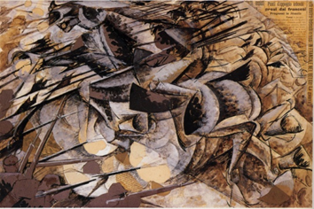
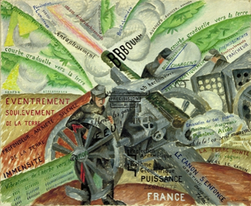
LA GLORIFICATION DE LA GUERRE
 | Boccioni, La charge des lanciers, 1914 – 15, technique mixte (gouache, crayon, encre, papier collé), 35x50cm https ://artsandculture.google.com/asset/carica-di-lancieri/XQG0gxf0Uo7eAw ?hl=fr | La guerre est mise en scène et fantasmée
 | Gino Severini, Canon en action, 1915, huile sur toile, 50 x 61 cm Cologne, Musée Ludwig | Severini introduit le mot et l’onomatopée pour transcrire la sensation de vacarme. Il glisse ainsi vers une peinture-poème. Le tableau est à lire autant qu’à regarder

Slide 6
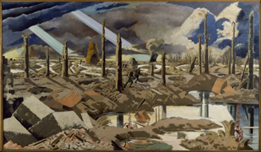
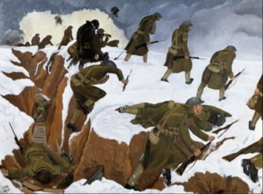
LES COMMANDES : Peintres britanniques envoyés en France comme artistes aux armées
Les missionnés furent envoyés en zone de combat pour témoigner
 | Paul Nash, the Menin Road , 1919, 182 x 317 cm , Imperial War Museum Londres https://www.iwm.org.uk/collections/item/object/20087 | Son oeuvre témoigne de la violence extrême des destructions, dans des terrains humides, dans des bois avec des troncs coupés, déchiquetés ou autour de ville détruite.
 | John Nash, Over the Top, huile sur toile, 79,4 x 107,3 cm, Imperial War Museum Londres https://www.iwm.org.uk/collections/item/object/20015 | Il peint une attaque près de Cambrai. Sur 80 hommes, 68 furent tués ou blessés dans les premières minutes. Il fut l’un des douze épargnés par les obus. L’oeuvre révèle l’absurdité de l’offensive à découvert et la certitude de ne pas en revenir vivant. Il écrira dans une lettre : « Il faisait un froid de canard et nous étions des cibles faciles sur la neige et en pleine lumière ». Avec ce tableau, John Nash rend hommage à ses compagnons disparus.

Slide 7
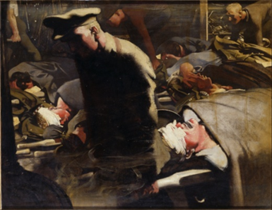
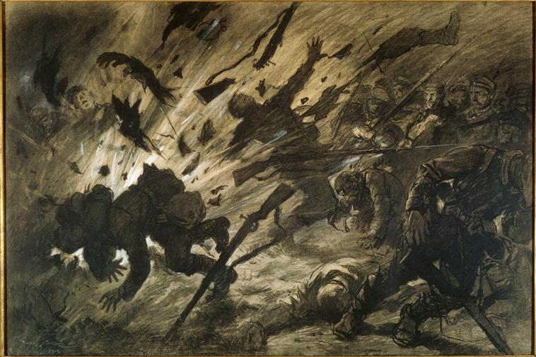
LES COMMANDES : Peintres britanniques envoyés en France comme artistes aux armées
Les missionnés furent envoyés en zone de combat pour témoigner
 | Eric Kennington, Gazés et blessés, 1918, huile sur toile, 71,1 x 91,4 cm, Imperial War Museum Londres https ://www.iwm.org.uk/collections/item/object/15123 | Il peint la vie quotidienne des troupes britanniques, avec un souci de la vérité à partir d’observations réalisées dans la station de tri des blessés près de Péronne. Le cadrage est serré, le clair-obscur fortement contrasté, les corps entassés dans un espace étroit. L’utilisation du clair-obscur renforce l’impression d’agitation, de chaos souligné par l’anonymat des visages, qui semblent flous.
 | Georges Bertin Scott, Effet d’un obus dans la nuit, 1915, papier et rehauts de gouache, 67 x 101 cm, Paris, musée de l’Armée https://www.photo.rmn.fr/archive/06-518888-2C6NU0P0SU2H.html | Peintre aux armées à partir de 1916, Scott parcourt les champs de bataille : Somme, Champagne, Verdun en 1916, fronts britannique et italien en 1917 et 1918

Slide 8
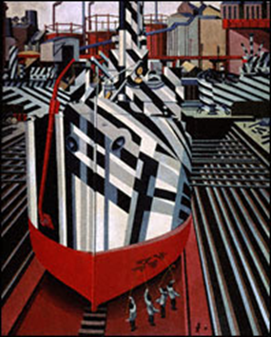
LES COMMANDES : Peintres britanniques envoyés en France comme artistes aux armées
Les missionnés furent envoyés en zone de combat pour témoigner
 | E. A. Wadsworth, Navires camouflés en cale sèche à Liverpool, 1919, huile sur toile, 304,8 x 243,8 cm https ://www.beaux-arts.ca/collection/artwork/navires-au-camouflage-disruptif-en-cale-seche-a-liverpool N. Wilkinson, peintre de marine britannique a l’idée de camoufler les navires de guerre à l’aide de peintures formant d’énormes zigzags. Ces rayures ont pour effet de fragmenter les formes du navire, de sorte que les sous-marins ennemis ont du mal à en préciser la course. | E. Wadsworth est engagé pour surveiller la peinture de plus de deux mille navires dans les grands ports britanniques en tirant parti de son expérience artistique afin de varier les zigzags. Il immortalise ses créations sur des toiles après la guerre. Aussi il applique le camouflage à la toile elle-même et joue avec la lisibilité. La dissymétrie, la fragmentation de rectangles et de trapèzes, les obliques rompues, le morcellement des surfaces est si efficace qu’il est difficile de distinguer les éléments. Les ouvriers se perdent eux-mêmes dans ce paysage mécanique.

Slide 9
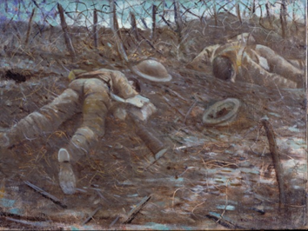
LES COMMANDES : Peintres britanniques envoyés en France comme artistes aux armées
Les missionnés furent envoyés en zone de combat pour témoigner
 | C. R. W. Nevinson, Les chemins de la gloire, 1917, huile sur toile, 45,7 x 61 cm, Imperial War Museum Londres https ://www.iwm.org.uk/collections/item/object/20211 | Parce que Nevinson eut l’audace de peindre deux cadavres devant les barbelés, la toile fut interdite d’exposition en 1918. A travers cette œuvre, le peintre dénonce le dévouement inutile des soldats qui se sacrifient pour la patrie. Nevinson refusa de la décrocher et la dissimula derrière un papier brun, sur lequel il écrivit « Censuré ». Ce geste lui valut une remontrance du War Office : il était interdit de montrer la réalité et interdit encore de dénoncer la censure.

Slide 10
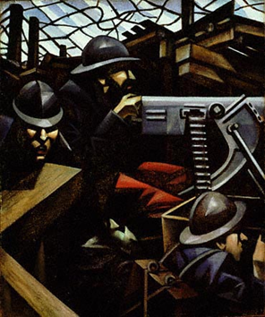
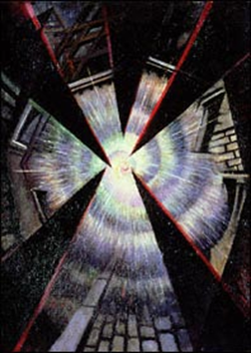
ŒUVRES PERSONNELLES DE C.R.W. NEVINSON
 | C. R. W. Nevinson, La Mitrailleuse, 1915, huile sur toile, 61 x 50,8 cm, Tate Museum https ://www.tate.org.uk/art/artworks/nevinson-la-mitrailleuse-n03177 | Pour Apollinaire, l’artiste « traduit le côté mécanique de la guerre où l’homme et la machine arrivent à ne faire qu’une seule force « . Ce tableau comporte des anomalies : les soldats français n’ont plus cet uniforme en 1915, ils portent un casque réinventé. Ces soldats, aux traits mécaniques, pourrait être les symboles des sacrifiés (voire crucifiés).
 | C. R. W. Nevinson, L’explosion d’un obus, 1915, huile sur toile, 76,2 x 55,9 cm, Tate Museum https ://www.tate.org.uk/art/artworks/nevinson-bursting-shell-t03676 | Il expérimente une autre voie, non plus celle de la description ou de la narration, mais la transcription géométrisée de l’explosion. Il utilise les angles et les triangles, il suggère les éclats qui volent. La puissance de l’explosion est matérialisée par une spirale émanant de l’impact

Slide 11
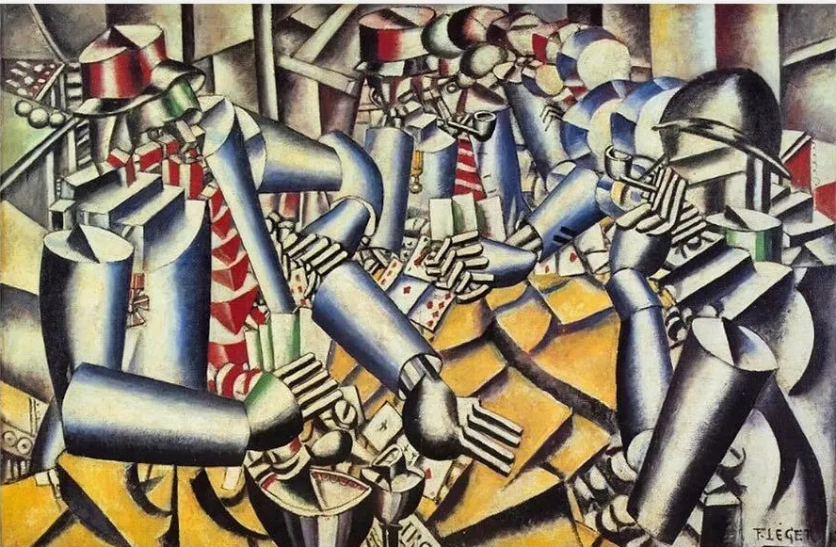
FERNAND LEGER
 | Fernand Léger, Soldats jouant aux cartes, 1917, huile sur toile 129 × 193 cm Musée Kröller-Müller, Otterlo (Pays-Bas) | Léger à 33 ans en 1914 est engagé comme brancardier. Il associe la vie quotidienne dans les tranchées et l'horreur de la guerre : elle expose à la fois l'attente et l'incertitude quant à la prochaine attaque mais aussi déjà ses conséquences terribles avec la désarticulation des corps. Fidèle à son style cubiste et convaincu que ce style est en adéquation avec le sujet. L’image de l’homme machine deviendra son idée fixe. La forme tubulaire des corps est aussi celle de leurs canons et de leurs fusils

Slide 12
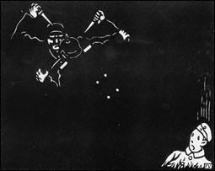
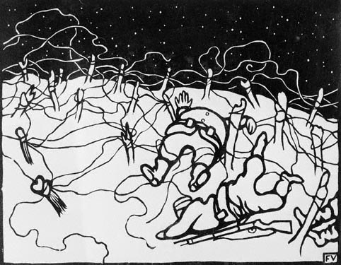
LES GRAVURES DE FELIX VALLOTTON
 | Félix Vallotton, Dans l'ombre, 1916, gravure, 17,7 x 22,5 cm
 | Félix Vallotton, Les barbelés, gravure, 1916, 25,2 x 33,5 cm

Slide 13
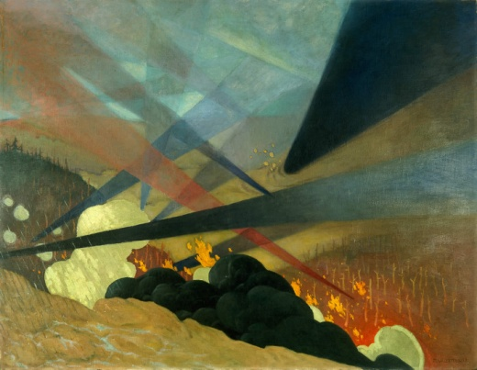
LES COMMANDES DE FELIX VALLOTTON
Trop âgé en 1914, Félix Vallotton ne peut s’engager dans l’armée, néanmoins il souhaite se rendre au front. L’Etat français qui veut réaliser une collection nationale d’art moderne sur le conflit lui permet de réaliser son souhait. Il est envoyé en juin 1917 sur le front de l’Est. Il approche des premières lignes et visite des tranchées. Touché par l’horreur de la Première Guerre mondiale, il trouve dans le conflit une source d’inspiration.
 | Félix Vallotton, Verdun, tableau de guerre interprété, projections colorées noires, bleues et rouges, terrains dévastés, nuées de gaz, 1917, huile sur toile, 114 x 146 cm, Musée des Armées, Paris https ://www.musee-armee.fr/collections/tresors-du-musee/tableau-de-verdun.html | De sa mission à Verdun, Vallotton est convaincu que, s’il demeure possible de peindre les paysages du front, la bataille elle-même est très difficile à évoquer. Elle apparaît ici sous une forme quasi abstraite. L’espace est structuré de façon géométrique, les formes s’opposent et rappellent l’opposition symbolique de la guerre tout en renforçant l’impression de mouvement. https ://histoire-image.org/etudes/verdun

Slide 14
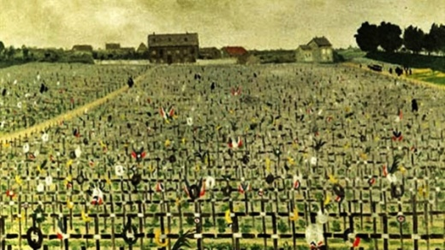
LES COMMANDES DE FELIX VALLOTTON
 | Félix Vallotton, Le cimetière de Châlons-sur-Marne, 1917, huile sur toile, 54 x 80 cm | La répétition d’un signe, la croix, dans la profondeur de l’espace. Nul nom ne peut se lire, selon une symbolique du « soldat inconnu » que Vallotton applique ici bien avant qu’elle ne devienne la symbolique officielle française sous l’Arc de Triomphe.
Exposition 1917 au centre Pompidou Metz : vidéo sur les artistes au front https ://www.centrepompidou.fr/fr/ressources/media/avTRgTb

Slide 15
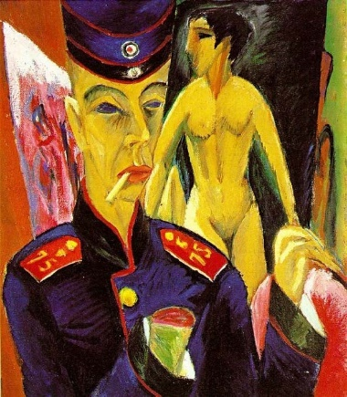
DENONCIATION DE LA GUERRE PAR LES COMBATTANTS
A Dresde, le groupe Die Brucke s’est beaucoup impliqué dans la guerre. Ernst Ludwig Kirchner, le fondateur du groupe, se porte volontaire en août 1914 mais il n’a pas supporté l’armée et la peur de la mort. Il s’effondre physiquement et psychiquement en 1915, il est alors libéré du front.
 | Ernst Ludwig Kirchner, L’autoportrait en uniforme, 1915, Huile sur toile, 69,5 x 60,5 cm, Allen Memorial Art Museum, Oberlin, Etats-Unis | L’autoportrait en uniforme 1915 exprime sa souffrance. Il se montre dans l’uniforme de son régime en se détournant du nu situé au fond du tableau, il se tourne vers nous avec des yeux vides, et élevant un moignon de bras droit, sanglant, comme symbole de son activité créatrice éteinte. Il fit même une grève de la faim pour ne pas reprendre la vie de soldat.

Slide 16
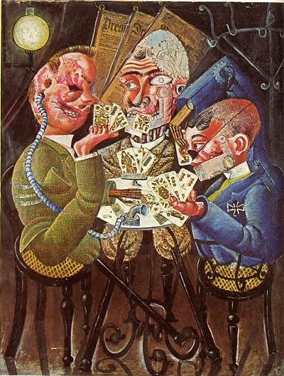
DENONCIATION DE LA GUERRE PAR LES COMBATTANTS
La Nouvelle Objectivité réunit alors beaucoup d’artistes et intellectuels (Dix, Grosz…) qui ont pris conscience de leur responsabilité politique et de leur « devoir contestataire ». Après l’arrivée au pouvoir d’Hitler le 30 janvier 1933, les artistes de la Nouvelle Objectivité et de l’expressionnisme seront nombreux à être pointés du doigt par le régime nazi comme étant des « artistes dégénérés », jugée contraire aux idéaux nationaux-socialistes qui exaltent la puissance, la guerre victorieuse.
OTTO DIX : Fortement marqué par la première guerre mondiale à laquelle il participe en tant que simple soldat, il fournit un grand nombre de dessins et peintures retraçant cette période traumatisante.
Lorsque l’on demanda à Dix pourquoi il avait peint ces œuvres, il répondit : « Je voulais me débarrasser de tout ça ! Pendant de longues années, pendant au moins dix ans, j’ai rêvé sans cesse que j’étais obligé de ramper pour traverser des maisons détruites et des couloirs où je pouvais à peine avancer. Les ruines étaient toujours présentes dans les rêves ».
 | Otto Dix, Les joueurs de Skat, 1920, technique mixte (peinture, collage), 110 x 87 cm, Neue nationalgalerie, Berlin | Otto Dix dénonce les conséquences de la folie guerrière, des corps mutilés que les médecins ne parviennent pas à réparer

Slide 17
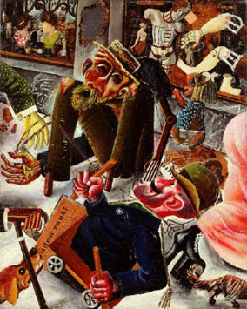
DENONCIATION DE LA GUERRE PAR LES COMBATTANTS
 | Otto Dix, La rue de Prague, 1920, technique mixte (peinture, collage), 101 x 81 cm, Kunstmuseum, Stuttgart | L’œuvre est tout à la fois, une analyse de la société allemande et une préfiguration de ce qu’elle va devenir dans l’entre-deux-guerres.
 | Otto Dix, La guerre, 1929-32, Tempera sur bois, 204 cm x 204 cm pour le panneau central, 204 cm x 102 cm pour les panneaux latéraux et 60 cm x 204 cm pour la prédelle, Galerie Neue Meister de Dresde https ://artsandculture.google.com/asset/the-war/CwHM2HdTO3l2vg ?hl=fr | Otto Dix pointe ici du doigt la dimension cauchemardesque de la première guerre mondiale mais aussi les gigantesques pertes humaines. L’Homme est représenté comme de la chair à canon.

Slide 18
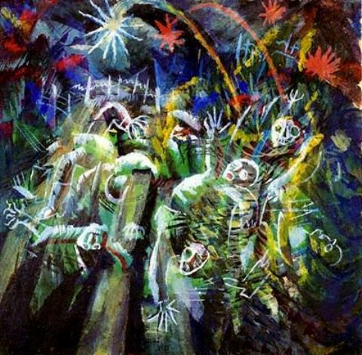
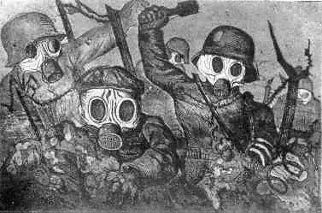
DENONCIATION DE LA GUERRE PAR LES COMBATTANTS
 | Otto Dix, Signaux lumineux, 1917, huile sur toile, 40,8 x 39,4 cm, Städtische Galerie, Albstadt.
 | Otto Dix, Assaut sous les gaz, 1924, 35,3 x 47,5 cm, Deutsches Historishes Museum Otto Dix a réalisé une série de gravures qui font partie d’un ensemble de 50 planches intitulé La Guerre. | Cette gravure a choqué l’opinion publique allemande. Otto Dix choisit de montrer des soldats allemands – et non des ennemis. A l’exaltation de l’héroïsme, il oppose la dénonciation de la sauvagerie destructrice.

Slide 19
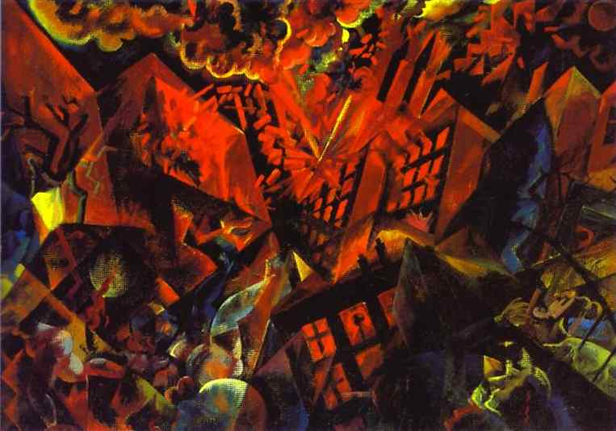
DENONCIATION DE LA GUERRE PAR LES COMBATTANTS
GEORGE GROSZ est enrôlé dans l’armée en 1914 où il passe deux ans dans un régiment de grenadiers. En janvier 1917, Grosz, soldat est hospitalisé et peu après interné dans un établissement pour malades mentaux, si graves sont la dépression et les désordres nerveux qui l’affectent. Les crises se succèdent, les visions cauchemardesques, et en avril, le peintre est jugé définitivement inapte au service.
 | George Grosz, Explosion, 1917, huile sur toile, 47,8 x 68,2 cm, Museum of Modern Art, New York. https ://www.moma.org/collection/works/80347 | Explosion est une allégorie de la destruction : un bombardement abat et enflamme la ville, qui n’échappe pas à la fureur de destruction qui s’est emparée de l’Europe.

Slide 20
TEMOIGNAGES ET RECITS AUTOBIOGRAPHIQUES
Jean- Pierre Guéno, Paroles de poilus. Lettres et carnets du front, 1914-1918, édition Librio, 1998 | Recueil de lettres
Louis Barthas, Carnets de guerre, 1914-1918, Maspéro, 1978 | Journal
Henri Barbusse, Le Feu, Journal d’une escouade, 1916 | Engagé volontaire en 1914, à 41 ans, il raconte son expérience personnelle du front et des tranchées de décembre 1914 à 1916. Un passage de ce récit inspirera Otto Dix, Flandres, 1934
Roland Dorgelès, Les Croix de bois, 1919 | Il s’inspire de son expérience personnelle de la guerre mais il publie son roman sous un pseudonyme. Il retrace le quotidien des soldats, au front comme à l’arrière. Adapté au cinéma par Raymond Bernard en 1931
Ernst Jünger, Orages d’aciers, 1920 | Ce récit autobiographique a été rédigé à partir de ses carnets de guerre et de photographies. Il y raconte son quotidien de soldat pendant quatre ans.

Slide 21
TEMOIGNAGES ET RECITS AUTOBIOGRAPHIQUES
Erich Maria Remarque, À l’ouest rien de nouveau, 1929 | Il s’inspire de son expérience personnelle de la guerre pour écrire ce roman pacifiste. Le héros, influencé par la propagande patriotique, s’engage volontairement et découvre sur le front ouest l’horreur de la guerre. Ce roman sera considéré comme relevant de l’« art dégénéré » par les nazis allemands en 1933. Adapté par Lewis Milestone en 1930
Louis- Ferdinand Céline, Voyage au bout de la nuit, 1932 | Récit écrit à la première personne, largement inspiré de la vie de l’auteur. Dans les premiers chapitres, il raconte l’enfer de la Première Guerre mondiale et la violence des tranchées.
Roger Vercel, Capitaine Conan, 1934 | Roman partiellement autobiographique, il s’inspire de sa participation à la Grande Guerre Adapté par Bertrand Tavernier en 1996
Humphrey Cobb, Paths of Glory, 1935 voir le tableau de Nevinson | Il dénonce l’absurdité de la Grande Guerre et introduit le thème des mutineries et de leur répression. Adapté par Stanley Kubrick en 1957 et longtemps invisible en France

Slide 22
TEMOIGNAGES ET RECITS AUTOBIOGRAPHIQUES
Jean Giono, Le grand troupeau, 1939 | Ce récit autobiographique témoigne des positions pacifistes de Giono dans les années 1930. L’auteur, qui a été traumatisé par son expérience de la Première Guerre mondiale, est condamné à deux mois de prison pour appel à la désertion.
Maurice Genevoix, Ceux de 14, 1949 | Mobilisé à 24 ans, Maurice Genevoix, il raconte les huit mois qu’il a passés au front, à Verdun : l’horreur des conditions de vie dans les combats.
Blaise Cendrars, La Main coupée, 1946 | Il s’engage comme volontaire dans l’armée française et combat sur le front de la Somme puis participe à la grande offensive de Champagne. Grièvement blessé en 1915, il est amputé de son bras droit. Dans ce roman autobiographique, il raconte l’année qu’il a passée au front en condamnant les idéologies qui ont déchaîné et exploité la violence. En 1919, il assistera le réalisateur Abel Gance lors du tournage du film pacifiste J’accuse

Slide 23
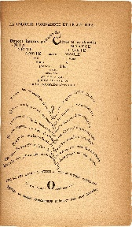
POESIE
John McCrae, « In Flanders Fields », mai 1915 | Il existe une adaptation du major canadien Jean Pariseau | Pour les britanniques, le « Poppy » (coquelicot) symbolise le sacrifice et le souvenir de la première guerre mondiale
 | Guillaume Apollinaire, Calligrammes, Poèmes de la paix et de la guerre, 1913-1916 https ://essentiels.bnf.fr/fr/image/cf73dfa0-9a62-4e99-a88e-483175033688-colombe-poignardee-et-jet-eau-1 | En novembre 1914, Apollinaire s’engage volontairement dans l’armée française. Blessé à la tête en 1915, il meurt en 1918 après avoir publié ses Calligrammes qu’il dédie à un camarade mort au champ d’honneur en 1917.

Slide 24
BANDE DESSINEE
Jacques Tardi, C’était la guerre des tranchées, 1993, Casterman
Jacques Tardi, Jean-Pierre Verney, Putain de guerre, 2008, Casterman

Slide 25
PHOTOGRAPHIE
Jean-Noël Jeanneney et Jeanne Guérout, Jours de guerre (1914-1918) - Les trésors des archives photographiques du journal Excelsior, édition des Arènes, 2013
https://histoire-image.org/albums/photographier-premiere-guerre-mondiale

Slide 26
CINEMA
Abel Gance, J’accuse, 1919 https ://www.youtube.com/watch ?v=_BxyjMH6NJs | Ce film muet qui représente la mort de masse est l’un des tout premiers longs métrages pacifistes. Les morts y sont joués par des soldats permissionnaires qui retourneront au combat après le tournage. Le réalisateur y fait aussi figurer des gueules cassées.
Jean Renoir, La Grande Illusion, 1937
Marc Dupeyron, La chambre des officiers, 2000. | D’après le roman de Marc Dugain de 1998
Jean-Pierre Jeunet, Un long dimanche de fiançailles, 2004. | D’après de roman Sébastien Japrisot de 1991
Christian Carion, Joyeux Noël, 2005 | Ce film évoque la trêve de Noël de 1914 durant laquelle les camps ennemis ont fraternisé, au grand dam de l’état-major.
Steven Spielberg, Cheval de guerre, 2012 | D’après le roman de Michael Morpurgo de 1982
Albert Dupontel, Au revoir là-haut, 2013 | D’après le roman de Pierre Lemaitre de 2013

Slide 27
MUSIQUE
Comme les autres artistes, les musiciens et compositeurs français s’engagent dans la guerre. Arnold Schonberg et Claude Debussy s’engagent par patriotisme, chacun dans un camp opposé.
Claude Debussy, « Les soirs illuminés par l’ardeur du charbon », 1917 (le titre reprend un des vers de Baudelaire) :
https://www.youtube.com/watch?v=khLdrJCRmrI
Le compositeur Maurice Ravel, rêve de participer à la guerre mais il ne la fera finalement pas (réformé).

Slide 28
CHANSON
La chanson a également joué un grand rôle dans les tranchées : qu’elle soit patriotique ou contestataire.
« Si nous devons passer l’hiver ici, je voudrais que vous formiez un quatuor à cordes ». Cet insolite ordre de mission de 1915 s’adresse au soldat Lucien Durosoir, violoniste avant la mobilisation. Le colonel Valzi compte sur lui et sur la musique pour panser ses plaies. L’idée, rapidement concrétisée, est si bonne qu’elle ne tarde pas à séduire un autre militaire, le général Charles Mangin, qui s’approprie le quatuor nouvellement formé.
La Chanson de Craonne, 1915 : contestataire fut censurée par le commandement militaire pour ses paroles subversives et antimilitaristes.
https://www.youtube.com/watch?v=_-HKjtJfWE8
La Madelon, 1917
https://www.youtube.com/watch?v=vS2ML_0Ky0M
Ma mitrailleuse, 1915
https://www.youtube.com/watch?v=M-bVCBoFHtE

Slide 29
L’ART DES TRANCHEES
Création artistique pratiqué par des anonymes lors de la Grande guerre qui consistait à détourner un objet militaire en une objet artistique
Exposition 1917 au Centre Pompidou Metz : https ://www.centrepompidou.fr/fr/ressources/media/2LtWUcL

Slide 30
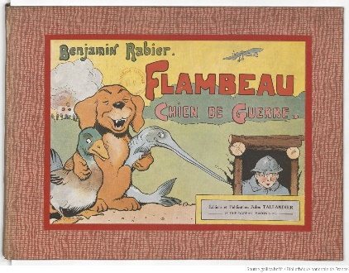
LA PROPAGANDE
La propagande par le biais d’affiches connait un développement très important avec la Première Guerre mondiale. Elle sert à la fois à solliciter l’engagement de jeunes recrues dans les armées, et à susciter le patriotisme, la confiance et l’implication de la population restée à l’arrière des combats, dans l’effort de guerre.
 | Jean-Pierre Auclert, Baïonnette aux crayons, 2013, Gründ | Cet ouvrage présente plus de 450 caricatures de France, d'Allemagne et d'Italie, publiées dans des journaux satiriques à l'époque de la Première Guerre mondiale.
 | Benjamin Rabier, Flambeau, Chien de guerre, 1916 https://gallica.bnf.fr/ark:/12148/bpt6k6540085m/f1.image | Propagande patriotique destiné aux enfants. Benjamin Rabier imagine le personnage de Flambeau, chien de ferme devenu chien de guerre. Vilain et mal-aimé, Flambeau part à la guerre « en amateur » et triomphe toujours de l’ennemi

Slide 31
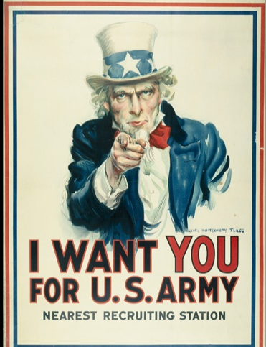
LA PROPAGANDE
 | James Montgomery Flagg, I want you for US Army, 1917 https://histoire-image.org/etudes/i-want-you-u-s-army | Durant la Première Guerre mondiale, James Montgomery Flagg, réalise pour le gouvernement des Etats-Unis 46 affiches de propagande. En 1917, il adapte une affiche britannique de 1914 d’Alfred Leete, "Your country needs you", représentant Lord Kitchener, Secrétaire d’Etat à la Guerre du Royaume-Uni. Le dessin britannique, d’abord publié à la Une du London Opinion magazine le 5 septembre 1914, a connu un succès tel qu’il a été adapté en affiche par la suite
Des exemples d’images de propagande analysées
https://histoire-image.org/albums/propagande-caricature-patriotisme

Slide 32
DOCUMENTAIRE
Malins McDowell, La Bataille de la Somme (The Battle of the Somme), 1916 https://www.dailymotion.com/video/x4jc6u3 | Ce film britannique est considéré comme le premier long métrage documentaire sur la guerre. Il montre les soldats en action, en mélangeant des événements réels et des actions reconstituées. L’objectif initial du film était de servir à remonter le moral de l’arrière afin de stimuler la mobilisation mais les images, qui laissent apparaître la violence de la guerre moderne, choquent au contraire.
Apocalypse : la première guerre mondiale, France 2 Documentaire de Daniel Costelle et Isabelle Clarke, 2014 | Furie (Avant guerre -Août 1914) Peur (Août 1914-Août 1915) Enfer (Septembre 1915- Novembre 1916) Rage(Février 1917- Septembre 1917) Délivrance (Octobre 1917- Juin 1919)
1914-1918-La Grande Guerre en couleurs, Sony et Universal Pictures, 2003 | La catastrophe Massacres dans les tranchées Du sang dans le ciel Les tueurs des mers Chaos sur le front Est Tactiques et stratégies

Slide 33
DOCUMENTAIRE
La première guerre mondiale, France 5, 2003 | La guerre globale Sur tous les fronts Du patriotisme à l'épuisement Une guerre sans fin
1914-1918-Le grand tournant, France 5, 2005
1914-1918 : Mourir à Verdun
La guerre 1914-1918, C’est pas sorcier, 1999

Slide 34
SITOGRAPHIE
Archives des armées- Paris | http://www.ecpad.fr/
Historial de la Grande Guerre-Péronne | http://www.historial.org/
Mémorial de Verdun | http://www.memorial-de-verdun.fr/
Mémorial de l'armistice de Compiègne | http://www.musee-armistice-14-18.fr/
Alexandra Planquais
pour le pôle de compétence Histoire des arts

